Slide 1
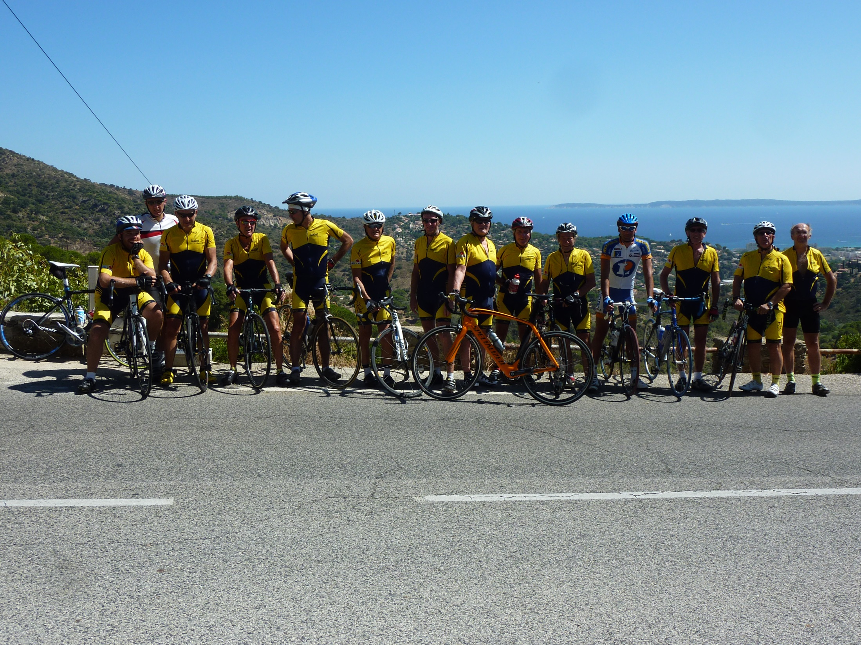
La saison 2015-2016 de la section ROUTE

Slide 2
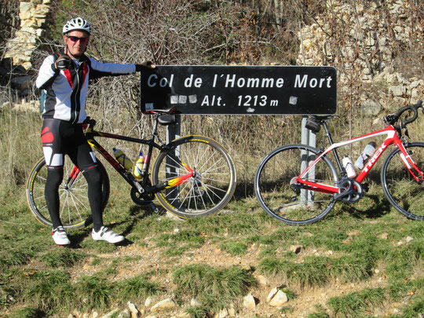
19 novembre 2015-Plateau d’Albion
Départ de Saint Christol-2 cyclos
93 km –dénivelé 1492m

Slide 3
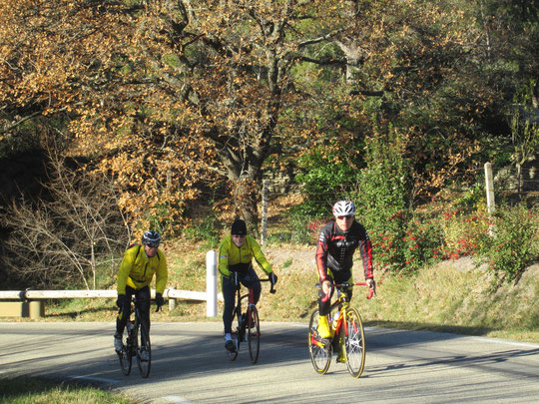
10 décembre 2015-Plateau du Vaucluse
Départ de Robion-3 cyclos + Gépetto
93 km –dénivelé 1493m

Slide 4
24 février 2016-Tour de Provence à Sainte Anne
4 participants

Slide 5
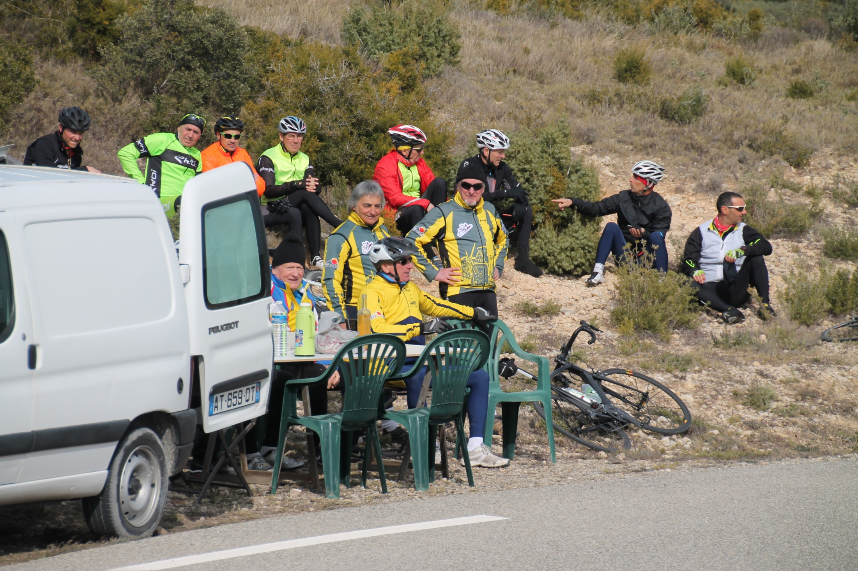
11 Mars 2016-Paris-Nice au col de Cèze
8 participants

Slide 6
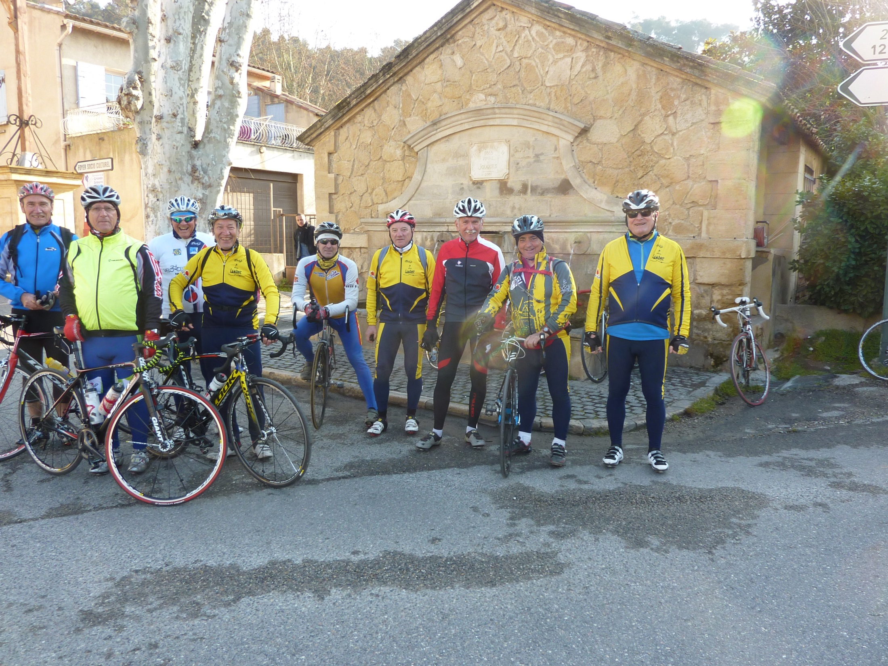
15 Mars 2016-Sortie journée JOUQUES
103 km 12 participants

Slide 7
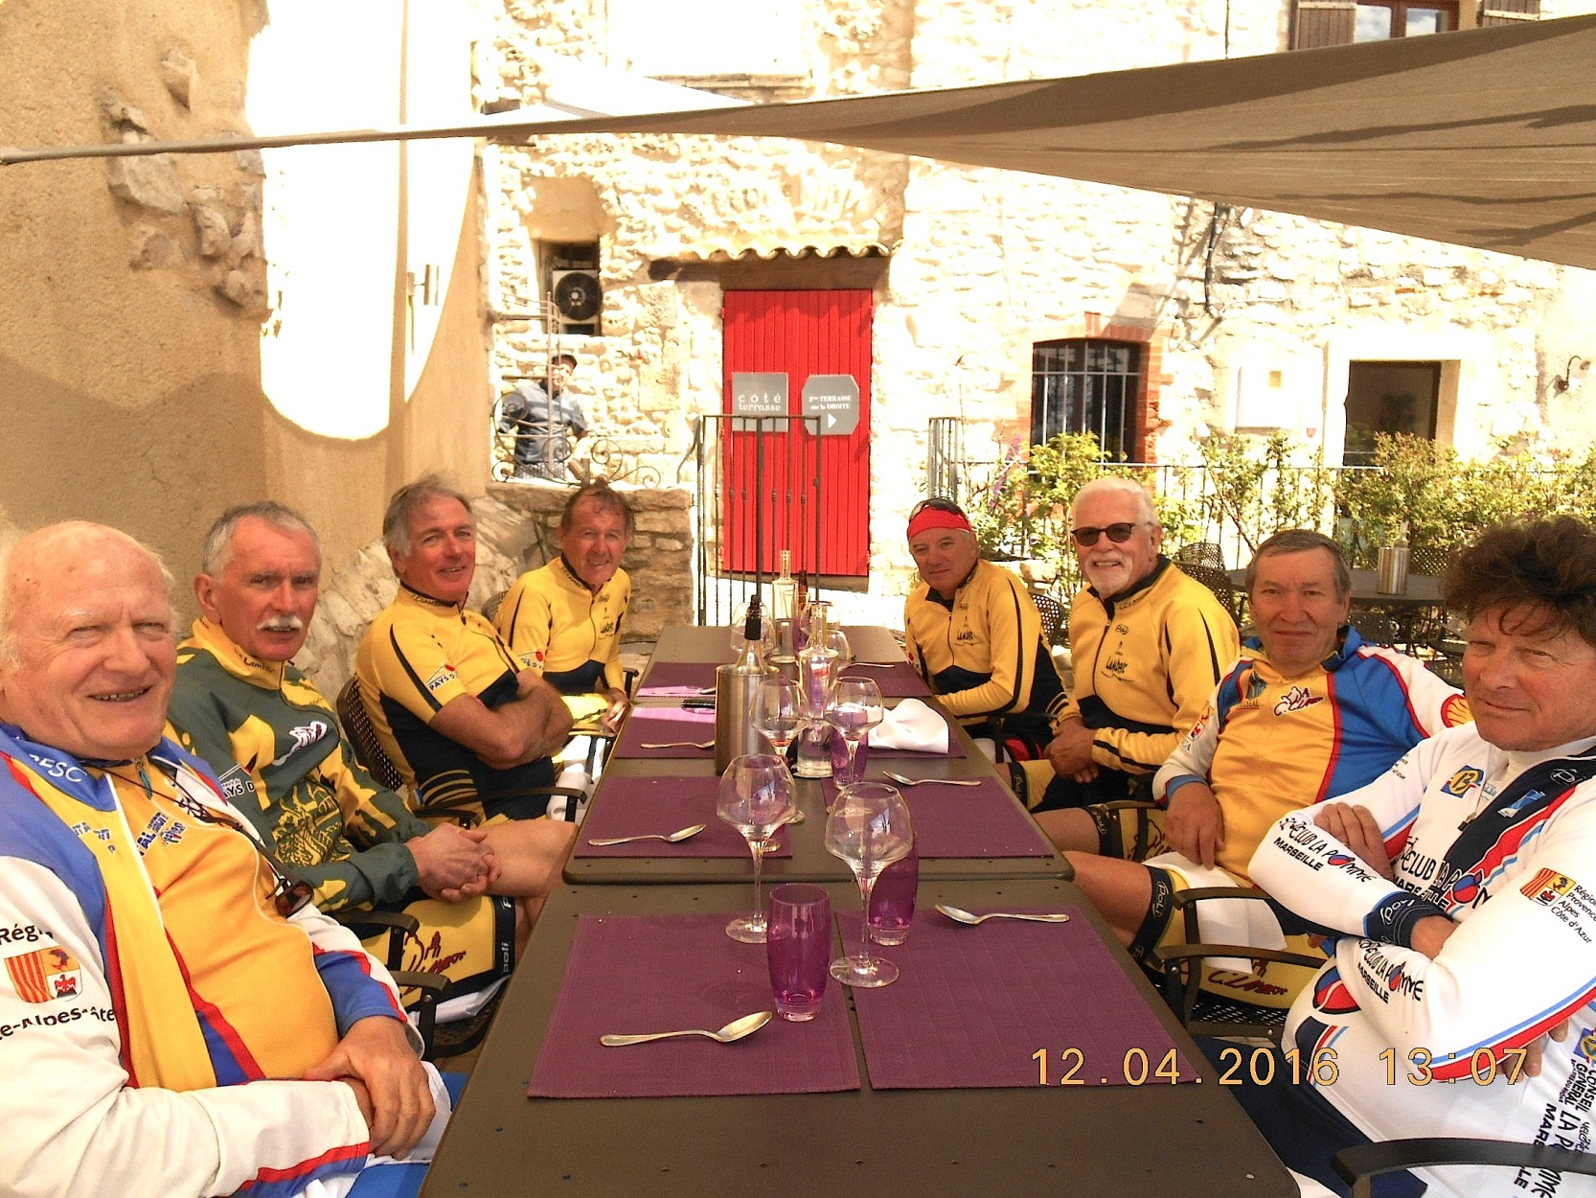
12 avril 2016-Sortie journée BEDARRIDES
104 km Dénivelé: 1340m 10 participants

Slide 8
17 mai 2016-Sortie journée Le Tour du Ventoux
104 km Dénivelé: 1400m 9 participants

Slide 9
13 septembre 2016-Sortie journée Le Ventoux par Sault
104 km Dénivelé: 1400m 9 participants

